Slide 1
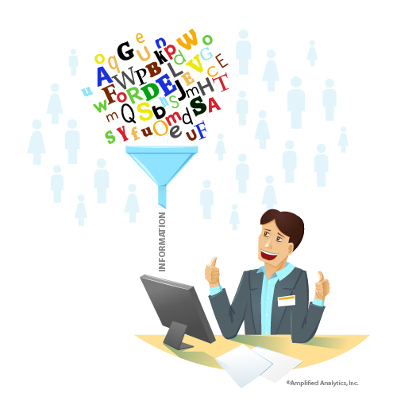
Public Opinion Extraction Team
„POET“
http://blog.amplifiedanalytics.com/wp-content/uploads/2012/01/Opinion-Mining-F.jpg

Slide 2
Gliederung
Einführung in Text Mining
Projektziel
Verfahren/Pipeline
Machine Learning Verfahren
  SVM
  Naive-Bayes
Ergebnisse
Fazit
Ausblick

Slide 3
Einführung in Text Mining
Analyseverfahren zur Erkennung von Strukturen in Texten
Kerninformationen schnell erkennen
Überwachtes Lernen
  Mittels Lern-Modell Texte Klassifizieren
Unüberwachtes Lernen
  Ohne Modell Texte Klassifizieren

Slide 4
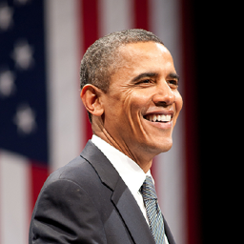
Projektziel
Allgemeines Stimmungsbild anhand von Artikeln aus dem Internet klassifizieren
  Personen/Unternehmen/etc.
Heruntergebrochen auf Artikel über Obama
Klassifizierung positiv / negativ
Anwendung
  Imagekampagne nötig?
  Wahlkampfstrategie ändern?
https://pbs.twimg.com/profile_images/451007105391022080/iu1f7brY.png

Slide 5
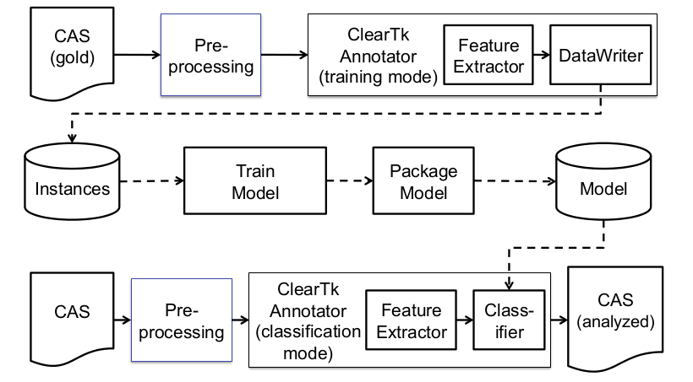
Verfahren
Pipeline
https://www.werc.tu-darmstadt.de/fileadmin/user_upload/GROUP_WERC/LKE/tutorials/ML-tutorial-5a.pdf | Seite 4

Slide 6
Textbeispiel
10 times President Obama Made us Cheer in 2014
10/NUMBER time/NNS presid/NNP Obama/PERSON made/VBD us/null cheer/VB in/IN 2014/DATE

Slide 7
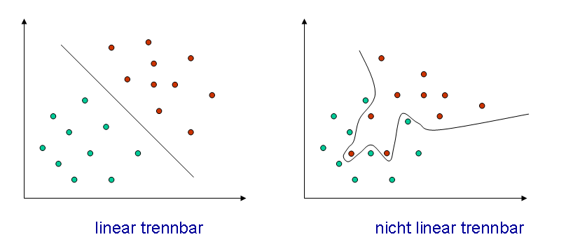
Machine Learning Verfahren
Support-Vector-Machine
  Unterteilung von Objekten in Klassen
  Um Klassengrenzen möglichst breiter freier Bereich
Naive-Bayes
  Ordnet Objekt einer Klasse mit größter Wahrscheinlichkeit zu

Slide 9
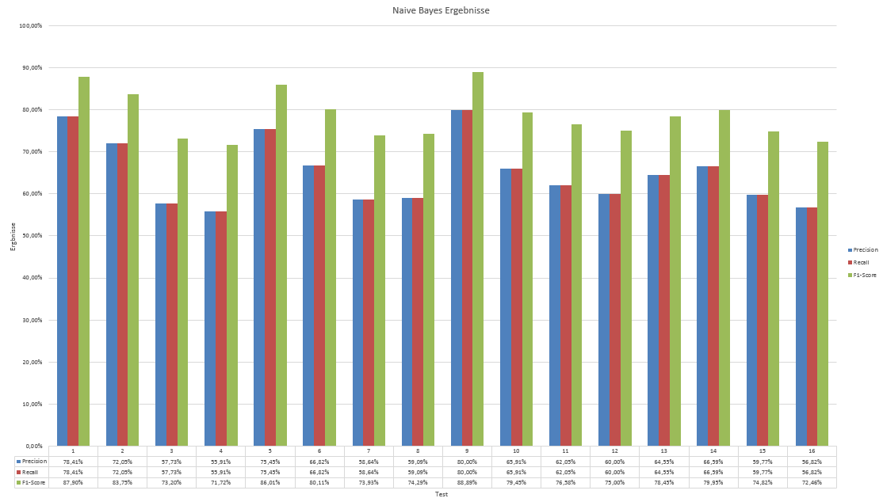

Slide 10
Fazit
Zu Beginn sehr unübersichtlich
Schlechte ClearTK-Framework Dokumentation
Viel Bausteinarbeit und wenig eigene Implementaion → gesteigerte Komplexität
Zum Ende sehr gute Ergebnisse bei Klassifizierung
steigende Lernkurve bzgl. NLP
Hohe Wahrscheinlichkeit für Erreichen des Projektziels → Projekt erfolgreich!

Slide 11
Ausblick
Maven-Projekt → schnelle Projektinstallation
Ausführliche Dokumentation vorhanden
Forschungsthemen:
  Optimierung von Features/Extractors bei SVM
  Optimierung von Features in Naive-Bayes
  Pool an Texten erweitern
  Weitere Machine Learning Verfahren
  Weitere Klassifizierungskategorie(n)
  Information Retrieval
  Negationsbehandlung

Slide 12
Vielen Dank für die Aufmerksamkeit :)
Habt ihr Fragen?

Slide 13
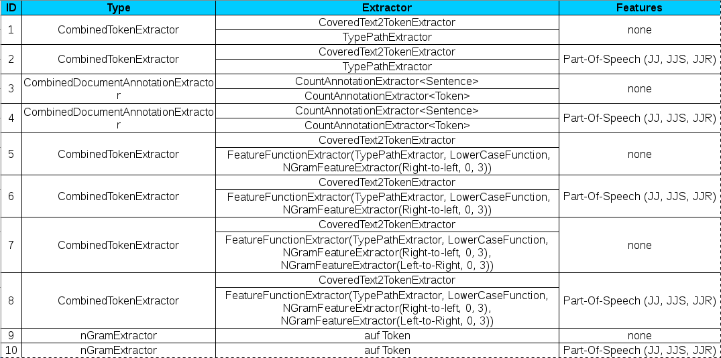
Addon: Legende SVM Einstellungen

